Slide 1
“GESTIÓN CADENA DE SUMINISTROS 4.0 Y MEJORES PRÁCTICAS POST-COVID”
Dr. Ricardo R. Palma <rpalma@uncu.edu.ar>

Slide 2
Motivación:
El impacto que el COVID tuvo sobre las cadenas de suministros no ha podido aún ser “medido” en todas sus implicancias
Muy pocas organizaciones han podido registrar sus prácticas (buenas y malas)
En pocas semanas se cambiaron cosas que habría llevado años cambiar
¿Se está volviendo atrás sobre los pasos avanzados?

Slide 3
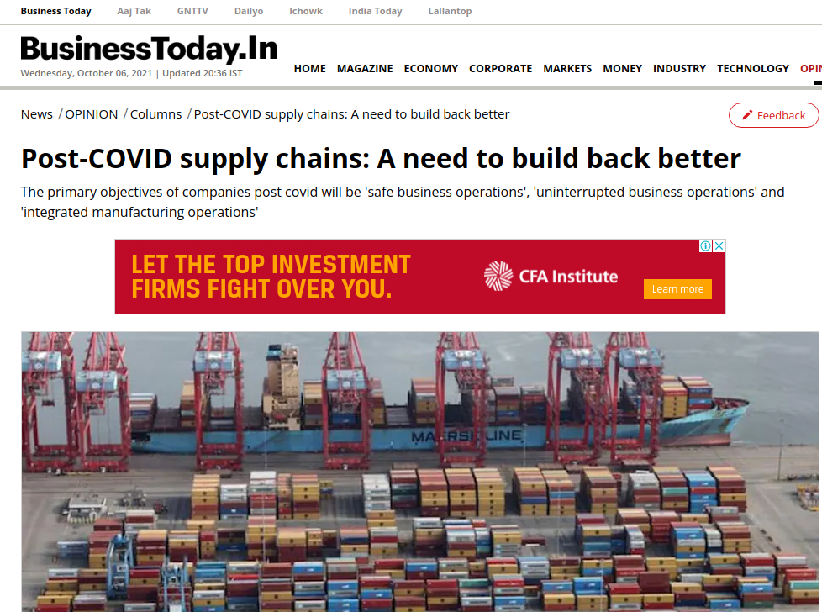
Nuevos requerimientos
La estrategia de Alemania frente a los antibióticos
Comparación de Santos con Valparaíso
La estrategia de sistema aduanero regional
La estrategia del Hinterland
La posición de EEUU.
Percepción sobre China
La iniciativa de los tres océanos
¿Que sucederá con el MERCOSUR?

Slide 4
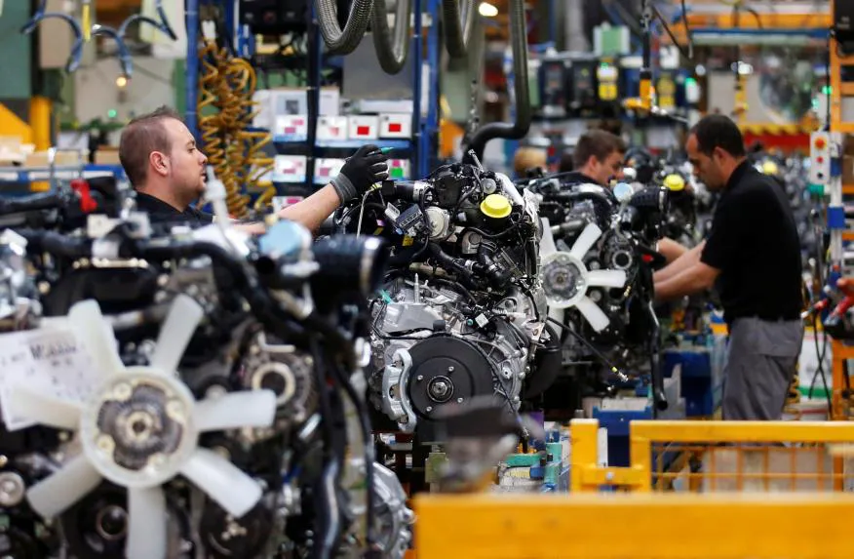
Alemania y Antibióticos
Alemania ha establecido la necesidad de producir sus propios antibióticos ante la peligrosa perspectiva que China plantea en su respuesta a los pedidos. Es mejor tener cadenas cortas que al menos abastezcan en temas estratégicos a los requerimientos del mercado local.

Slide 5
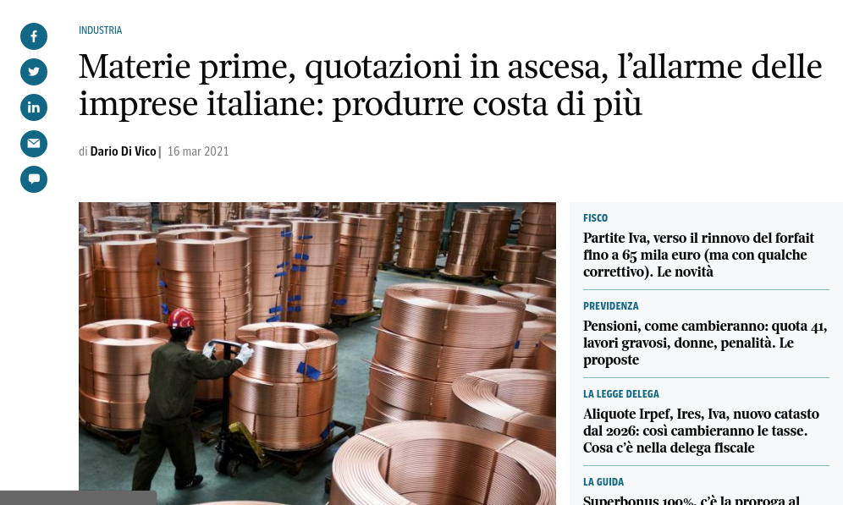
No sólo Alemania
En general se está registrando un alza en muchas (pero no en todas) las materias primas y los comódities.
El problema es que el incremento de los precios de la materias primas es superado con creces por el incremento de los productos manufacturados.
Cobre y Fibra Óptica lideran el ranking.
Incremento leve de la inflación mundial

Slide 6
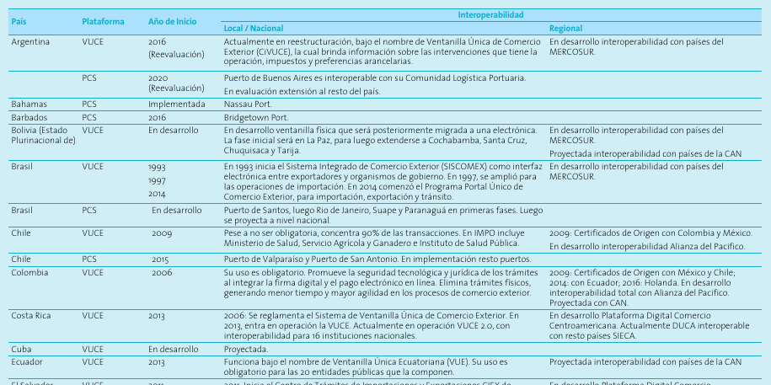
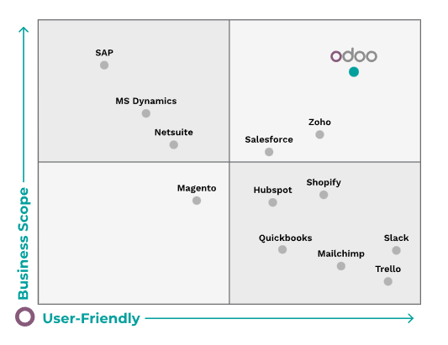
CEPAL
¿ VUCE o PCS?

Slide 7
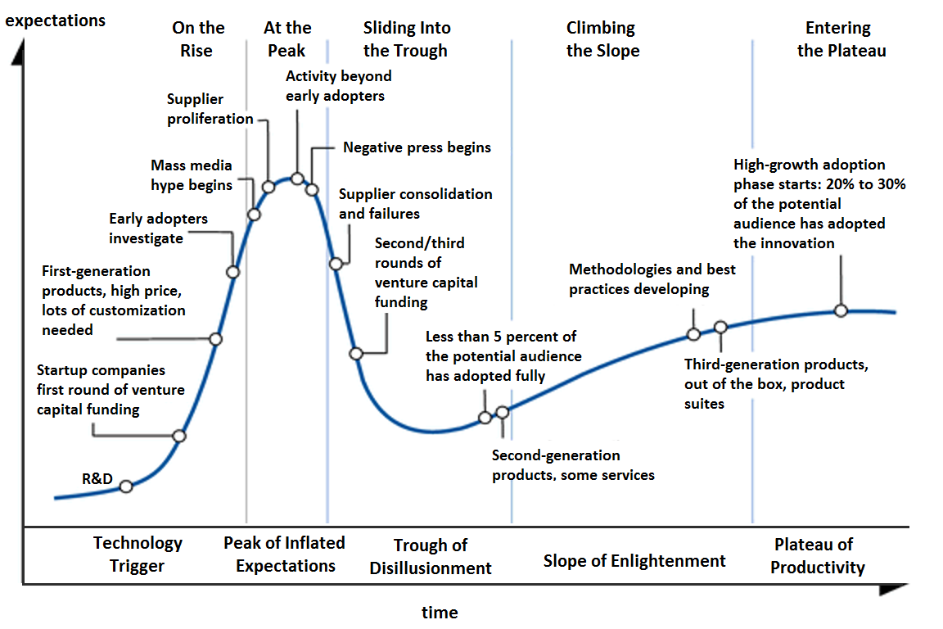
Stage of Maturity (el mapa de Gartner para elegir la tecnología)

Slide 8
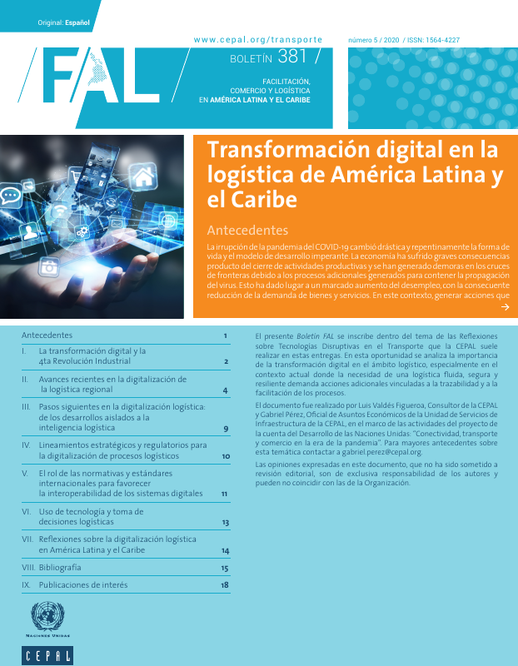
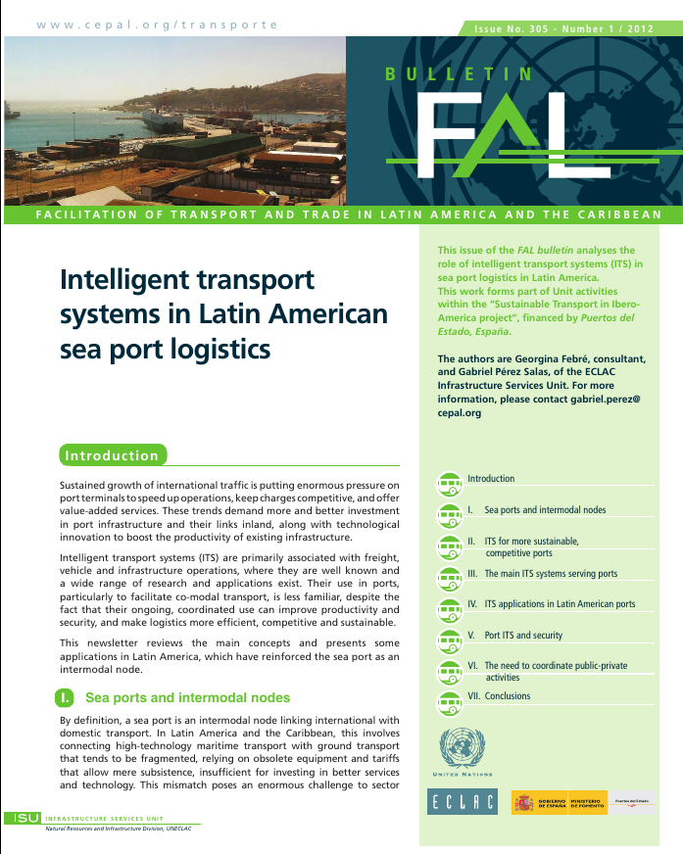
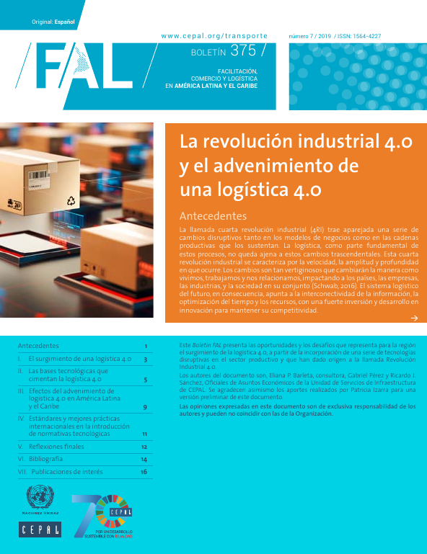
Tendencias y Prácticas Emergentes según CEPAL (Post-COVID)
Hinterland VUCE Logística 4.0 PCS

Slide 9
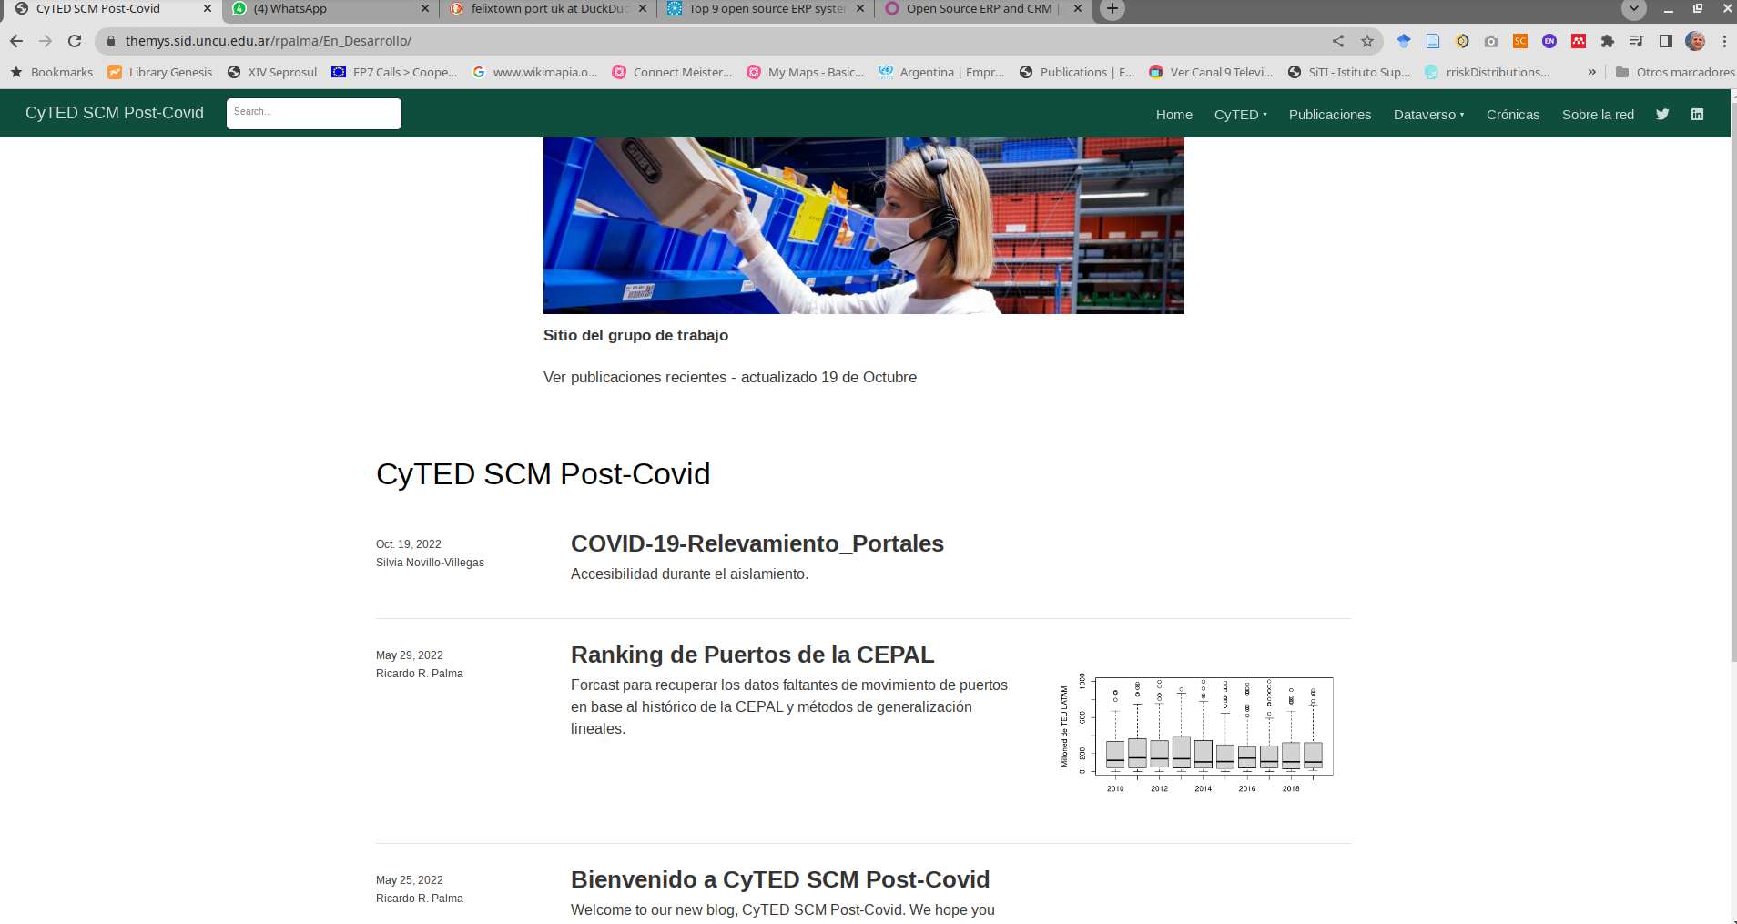

Slide 10
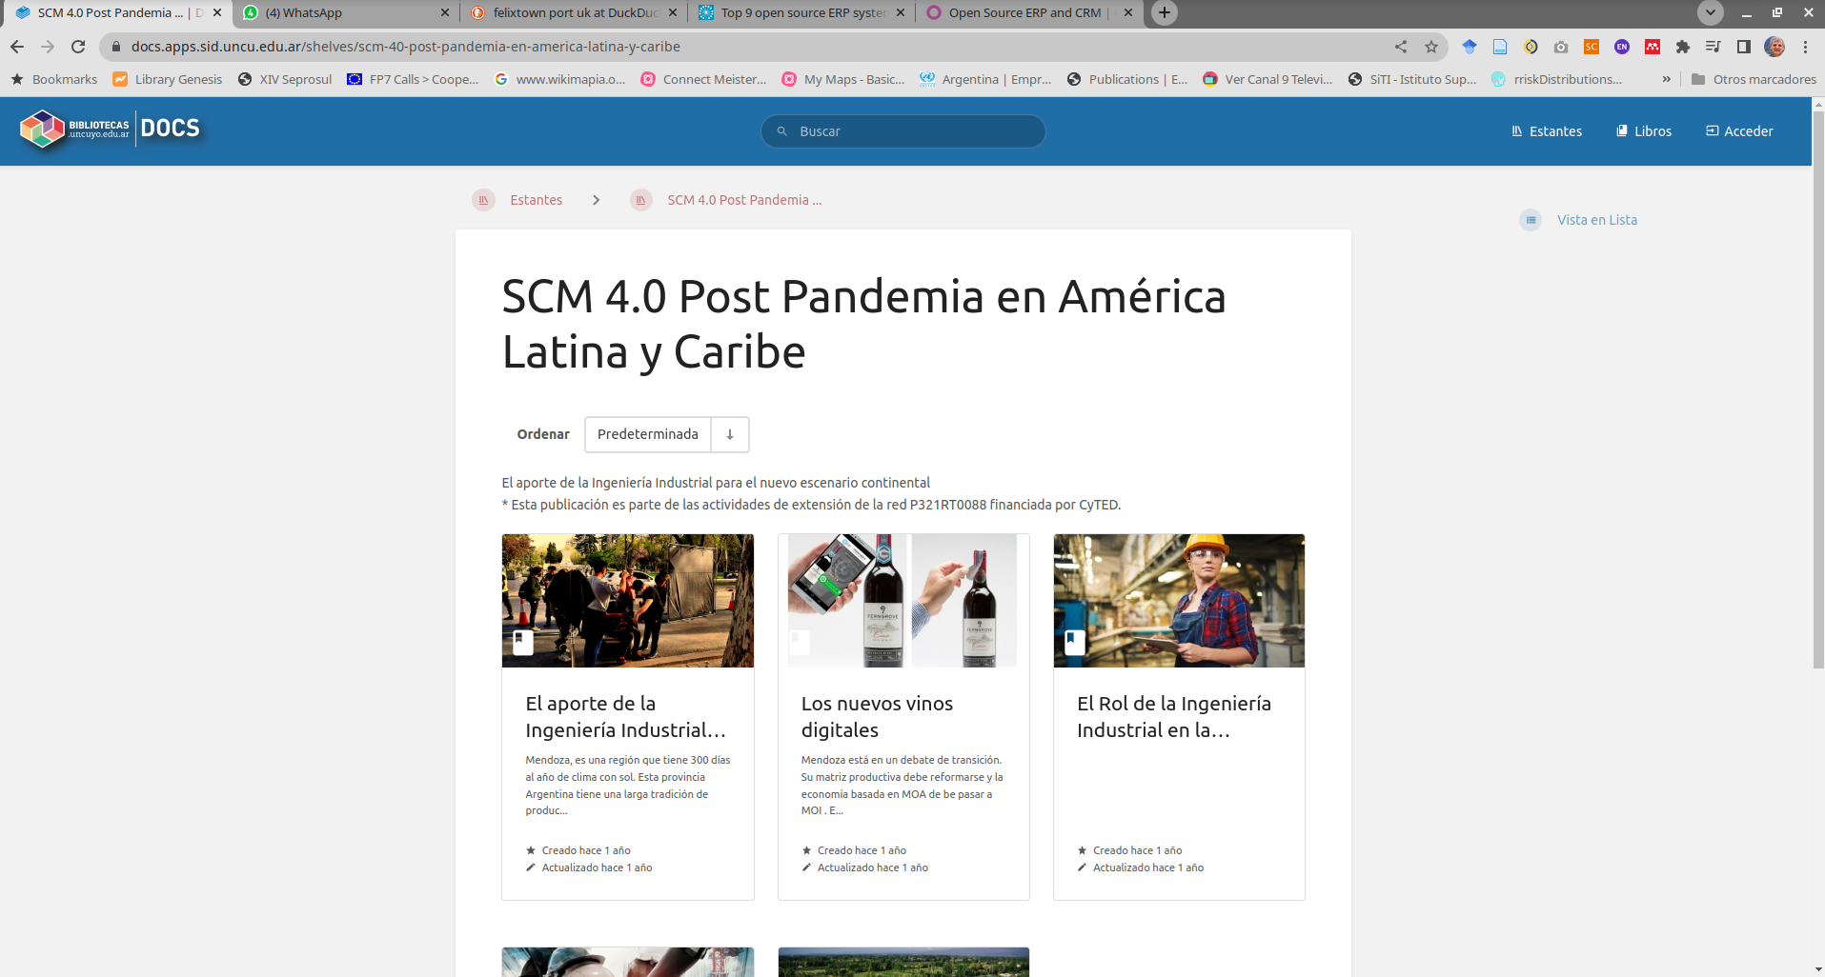

Slide 11
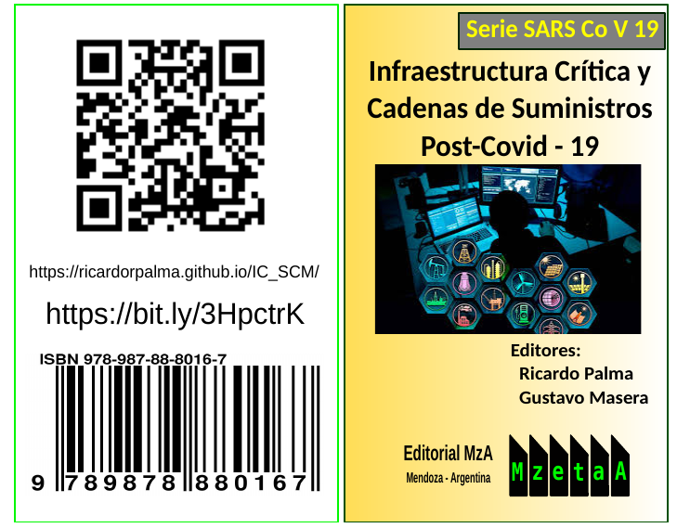
Latinoamérica y las infraestructuras
Imposibilidad de Inversión
Ha demostrado ser resiliente
Necesitamos usarla inteligentemente

Slide 12
Temas de agenda y preguntas de investigación:
1 Escenarios energéticos globales
2 Cambio en las pautas de consumo y movilidad post covid
3 Wine turism as a resilient trend in post covid era
4 Los fertilizantes en la post-pandemia
5 IC Relacion con la perspectiva Japonesa
6 Estrategias Escolares
7 Modelo Triple Helice su vigencia post COVID
8 ¿Se ha postergado la agenda de los ODS 2030 por el COVID en LAC?
9 Nueva Generación de Infraestructuras. Lecciones y Desafíos sobre Riesgos Emergentes
10 Influencia de la volatilidad de los precios del petroleo en la producción Sudamericana de plásticos.

Slide 13
Conclusiones:
La Guerra y Los combustibles (Europa Nord-Stream)
Impulso a la movilidad eléctrica
¿Hay cambio en la matriz energética?
No podremos cumplir con los ODS en el 2030
Este año por dos días seguidos hemos tenido record de temperatura del planeta
Alavado Seas (Laudato Si)

Slide 14
¡GRACIAS!
Prof. Dr. Ing. Ricardo R. Palma
<rpalma@uncu.edu.ar>

